Slide 1
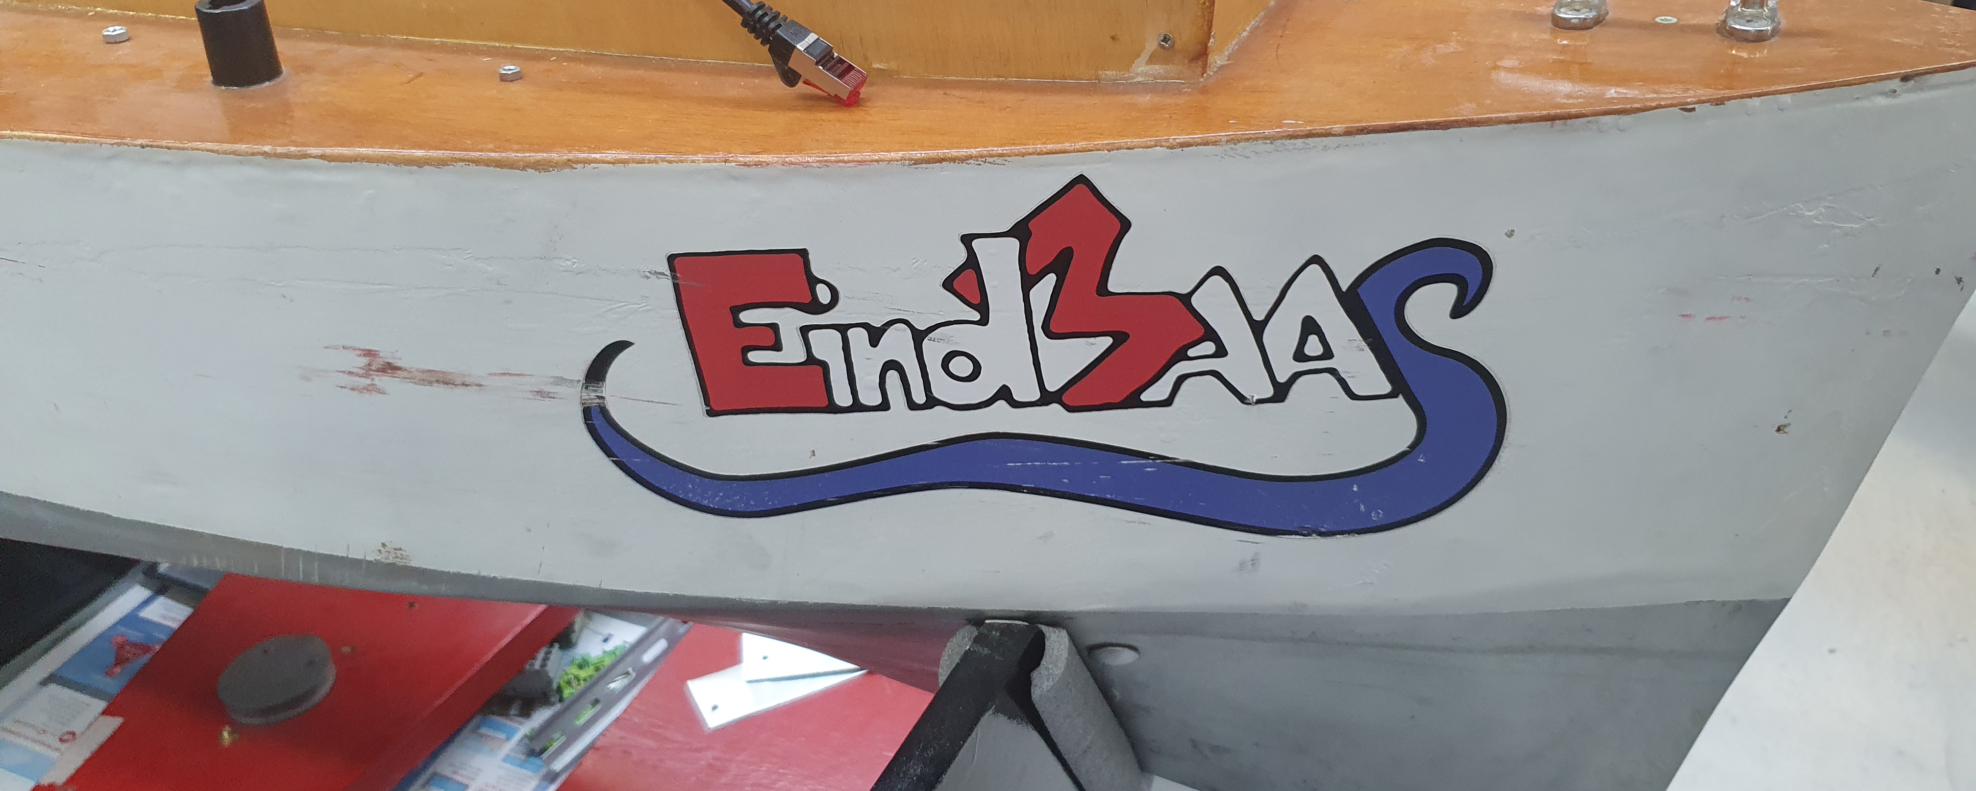
Sprint 7
Aquabots: Modelvaartuig bedieningssysteem 10-01-2022

Slide 2
Inhoud
Deze sprint:
Functionele decompositie
Experimenteel onderzoek
Statussensor
Gebruikersonderzoek
Backlog
Integratie
Retrospective
Feedback/vragen

Slide 3
10. Als opdracht gever wil ik graag dat er een functioneel decompositie verslag wordt gemaakt.
Taken:
Een visueel schema van alle functionalieteiten
Acceptance criteria
Er een verslag is waarin alle functionaliteiten staan.
Het kort uitwerken van de functionaliteit in een paragraaf
Uitgebreider verslag van de functionaliteiten die wij zullen gaan maken.
In het verslag zijn de functionaliteiten waar we aan gaan werken verder uitgewerkt en bevat eisen waar aan het moet voldoen.
Feedback/goedkeuring PO's
Notes:
Ook beginnen we aan het eindverslag

Slide 4
2. Experimenteel Onderzoek
Taken:
Opstelling van het experiment verbeteren
Acceptance criteria
Duidelijk wat er gemeten is
Worst case scenario wordt weergegeven in test
Beeld informatie voor druk netwerk simuleren
TCP en UDP vergelijken in test
Flow chart test code maken
Worst case scenario weergeven in test in plaats van alleen maar best case scenario

Slide 5
5. Het systeem kan de status van componenten bijhouden
Taken:
Acceptance criteria
Prototype maken om te testen
Het slimme component moet kunnen controleren wat de status is van de actuator.
Het slimme component kan controleren of de berichten juist zijn.
Interface implementeren
Simulatie(test) als besturings element
Interface feedback gekregen
Notes:
Werken aan simulatie component

Slide 6
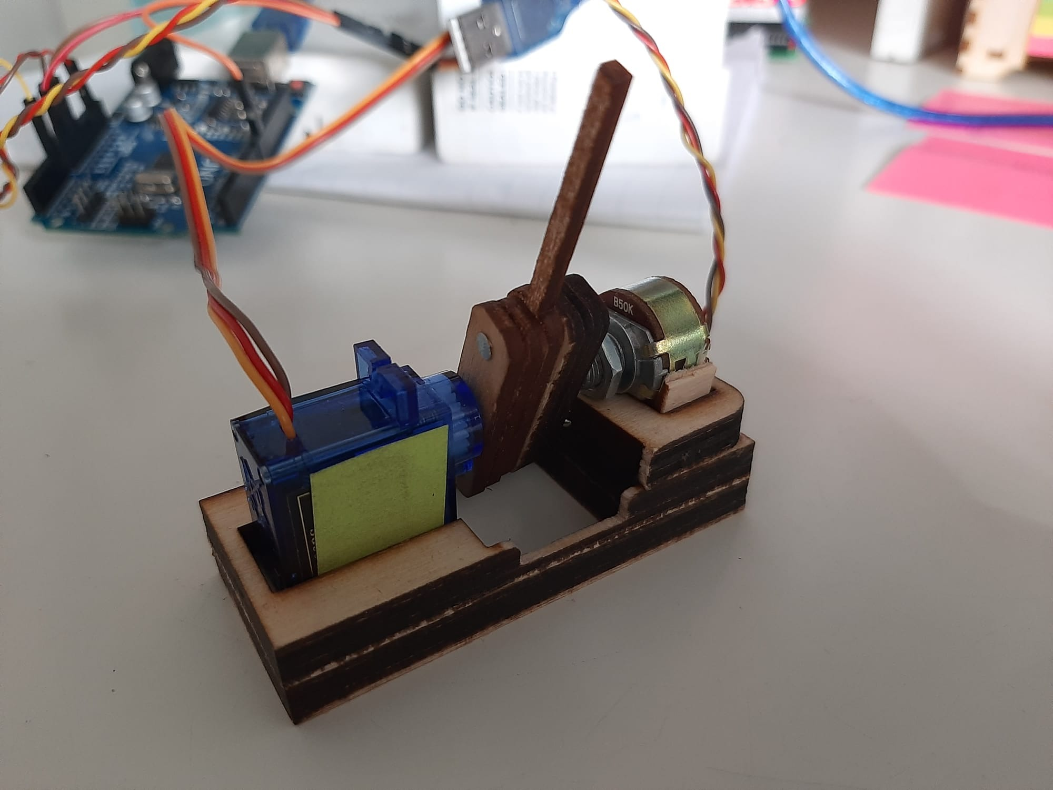
5. Het systeem kan de status van componenten bijhouden

Slide 7
11. Gebruikersonderzoek
Taken:
Acceptance criteria
Gebruikers onderzoek template maken
Er is een template
Feedback van PO's staat verwerkt in het bestand
Gebruikers testen en feedback verwerken
Feedback tevredenheid van het eindproduct verwerken
Interview voor de PO

Slide 8
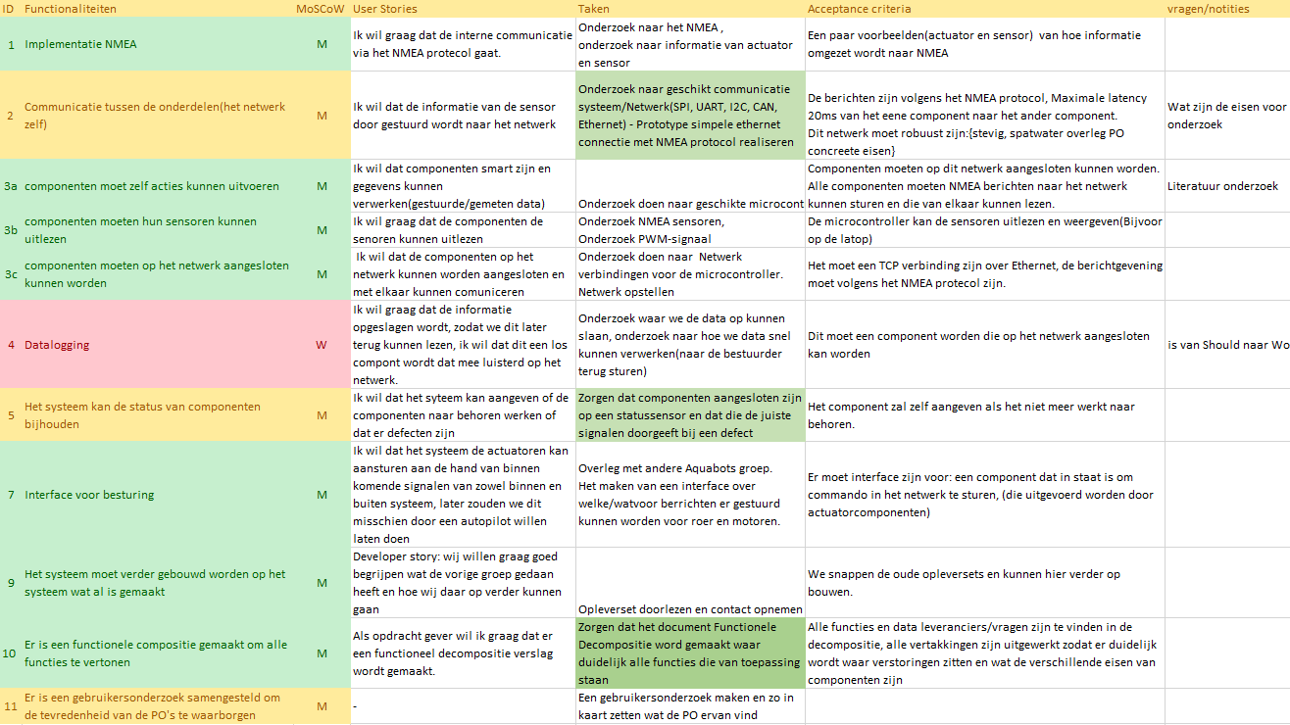

Slide 9
2. Communicatie tussen de onderdelen(het netwerk zelf) 5. Het systeem kan de status van componenten bijhouden
Taken:
Acceptance criteria
Prototype maken om te testen
De berichten zijn correct NMEA
Interface implementeren
Integreren van component in het netwerk
De berichten kunnen worden uitgewisseld over het netwerk
…

Slide 10
Retrospective
Positief: onderdelen zijn binnen
we hebben duidelijk waar we willen eindigen
Negatief:
vakantie hebben we er niet aan gewerkt moeten er weer een beetje in komen.

Slide 11
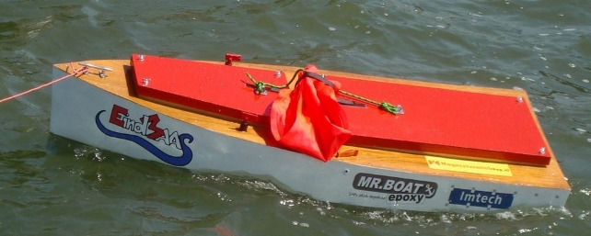
Feedback en vragen

